Slide 1
DeepFEC (DeepFEC: Energy Consumption Prediction under Real-World Driving Conditions for Smart Cities )
2021
WWW
(International World Wide Web Conferences)
( Conference Rank: CCF A )
汇报人：张天璞

Slide 2
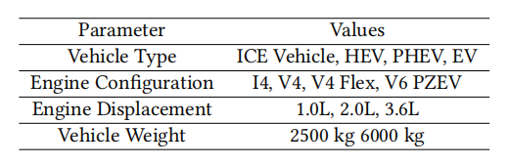
简介
数据集
The Safety Pilot Model Deployment (SPMD)
The Vehicle Energy Data-set (VED)
静态信息
动态信息
The data include vehicle speed,
vehicle energy consumption, engine related signals and ambient air temperature. The timestamps, GPS points

Slide 3

问题分析
Contextual Patterns:
车辆特征
车辆的静态信息，如车辆的重量，发动机型号对于各个路段的能源消耗有所不同。
Spatial Patterns:
路网特征
各个路段之间有强烈的空间相关性。例如一个路段发生了交通拥堵，那么周围相邻路段也会受到影响，从而导致能源消耗发生变化。
速度特征
Temporal Patterns:
在不同时段下对于能源消耗的消耗有不一样的影响。例如在高峰和非高峰时段或者周末，路况不一样会影响能源的消耗
能源消耗特征

Slide 4
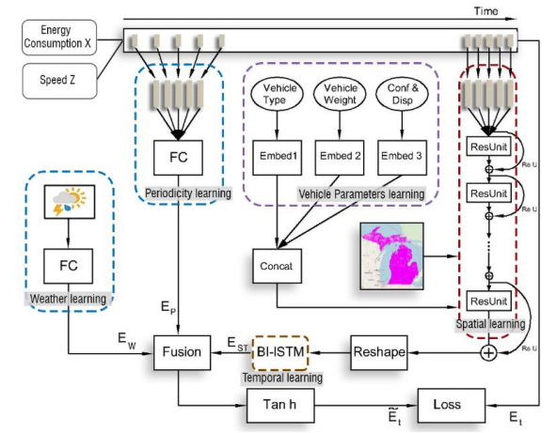
模型结构
2
1
4
3

Slide 5
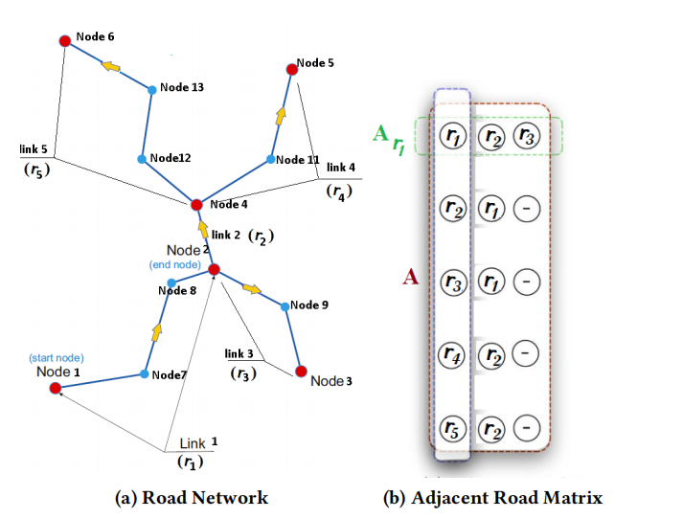
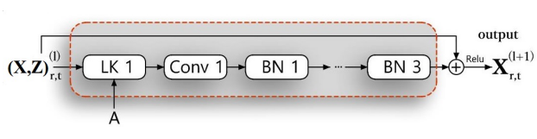




模型结构
Spatial and Speed Patterns Extraction
$$A∈R^{\left|R\right|∗D}$$

Slide 6

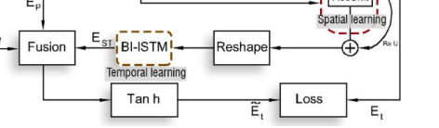
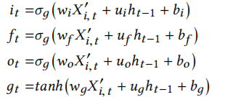



模型结构
Temporal Features Extraction

Slide 7
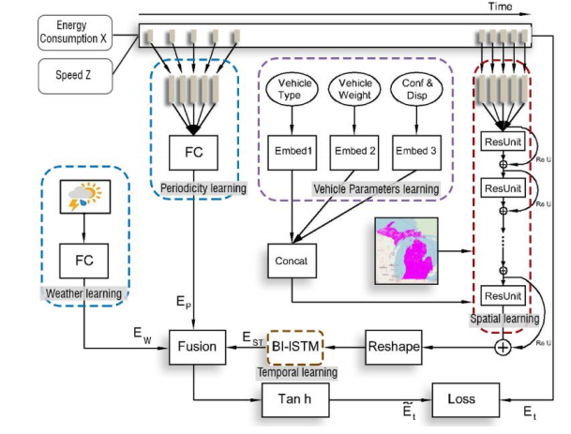

模型结构
Fusion

Slide 8
END
Thank you

